Slide 1
三、进程运行轨迹的跟踪与统计

Slide 2
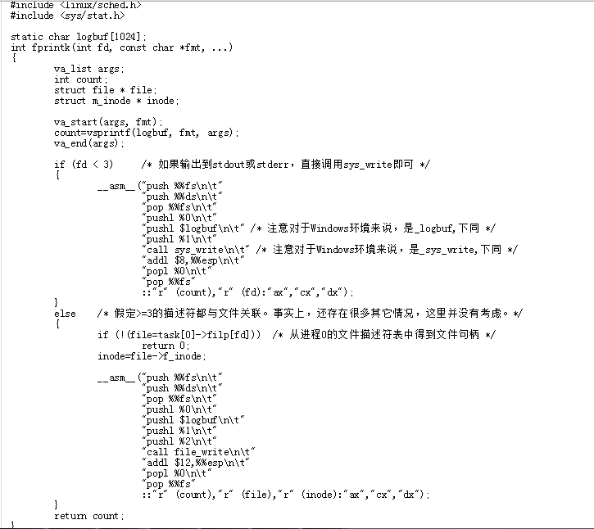
printk.c
编写可在内核调用的write() 参考《乐学网》源代码

Slide 3
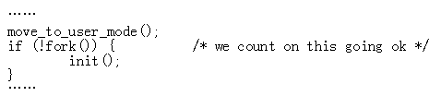
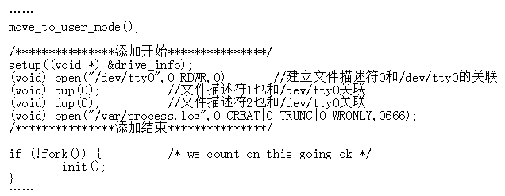
main.c
进程0中就完成文件系统初始化，描述符0、1和2关联，然后打开log文件

Slide 4

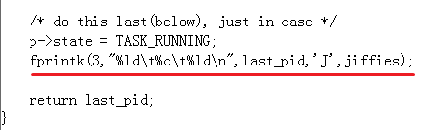
fork.c
进程状态没有新建状态，因此记录两次
和
初始化进程开始时间
改变进程状态

Slide 5
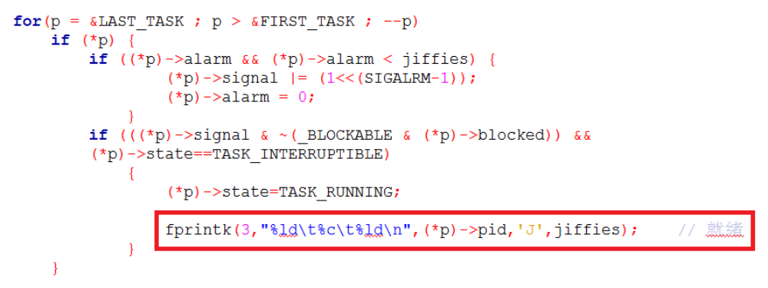
sched.c
在适当位置插入记录进程四种进程状态的转移的语句
···

Slide 6
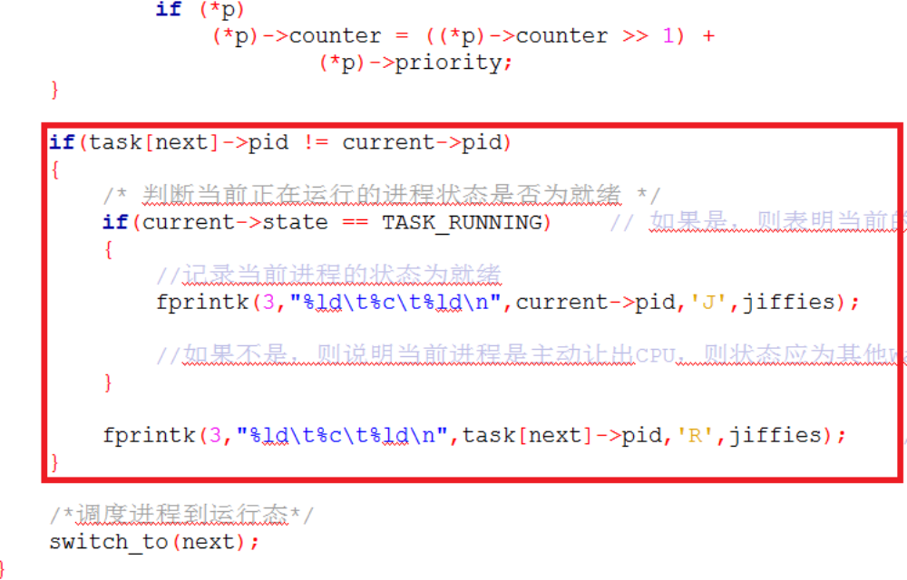

Slide 7
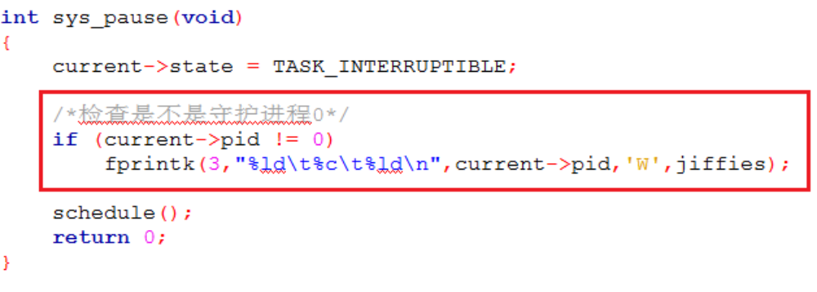
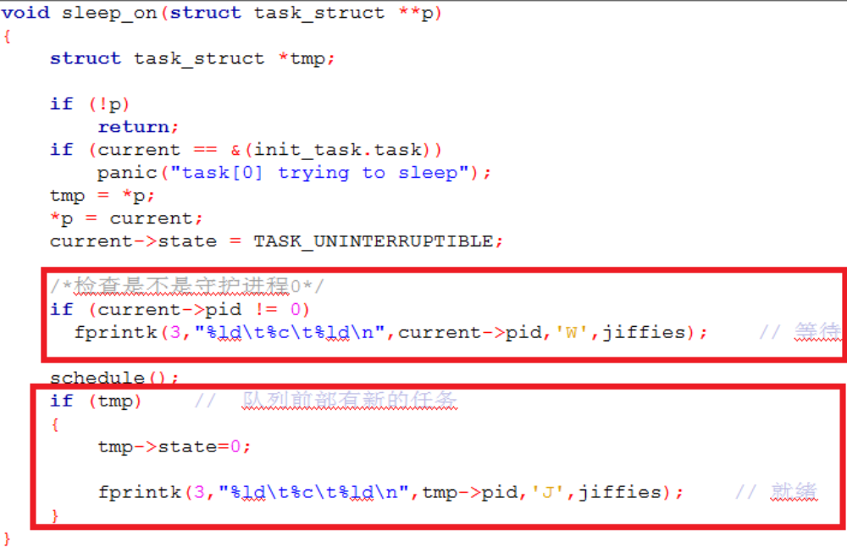

Slide 8
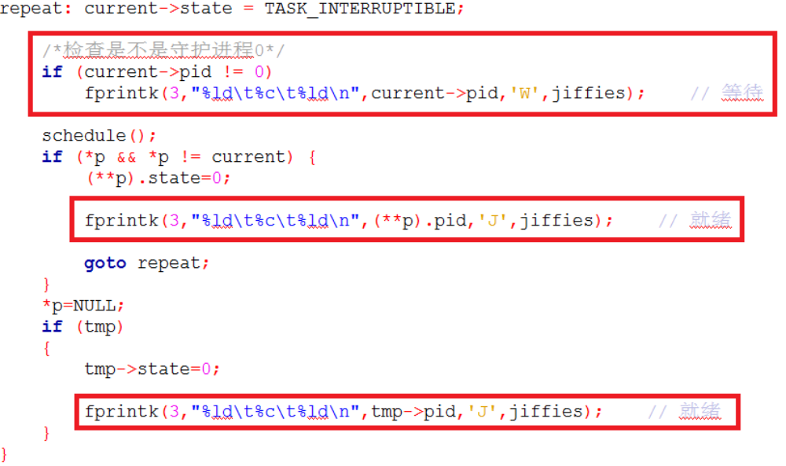
···

Slide 9
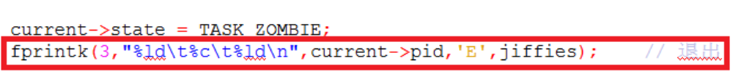
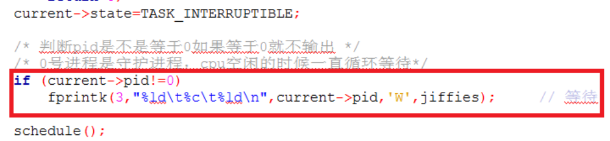
exit.c
在适当位置插入记录进程退出和等待的语句
    ······
    ······

Slide 10
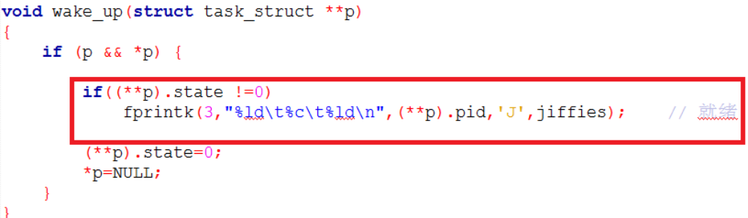

Slide 11
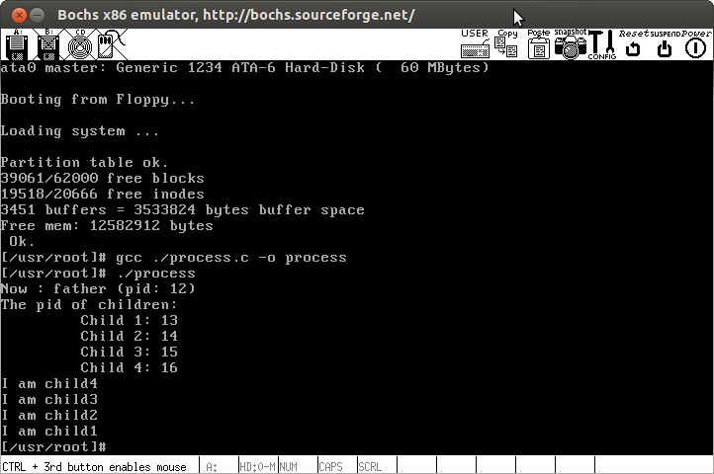
运行结果

Slide 12
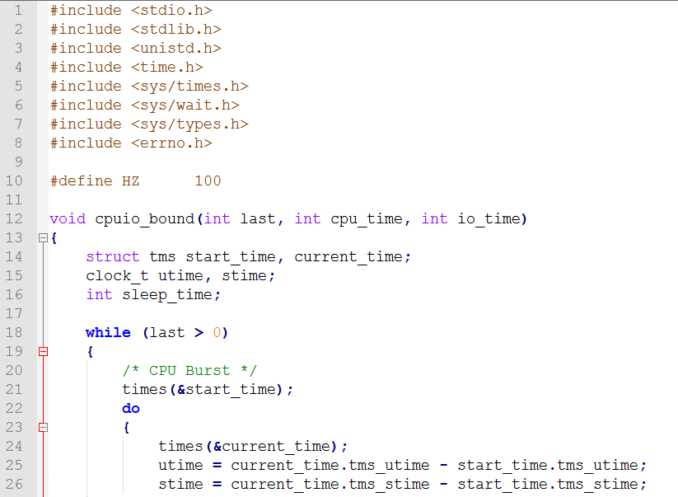
process.c（请在文本编辑器中查看）

Slide 13
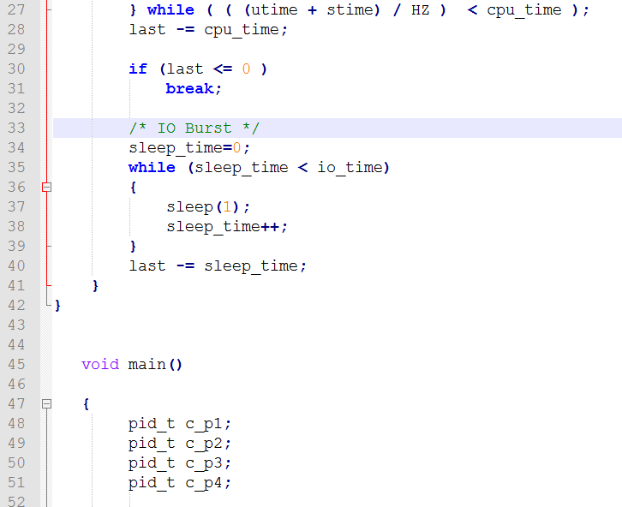

Slide 14
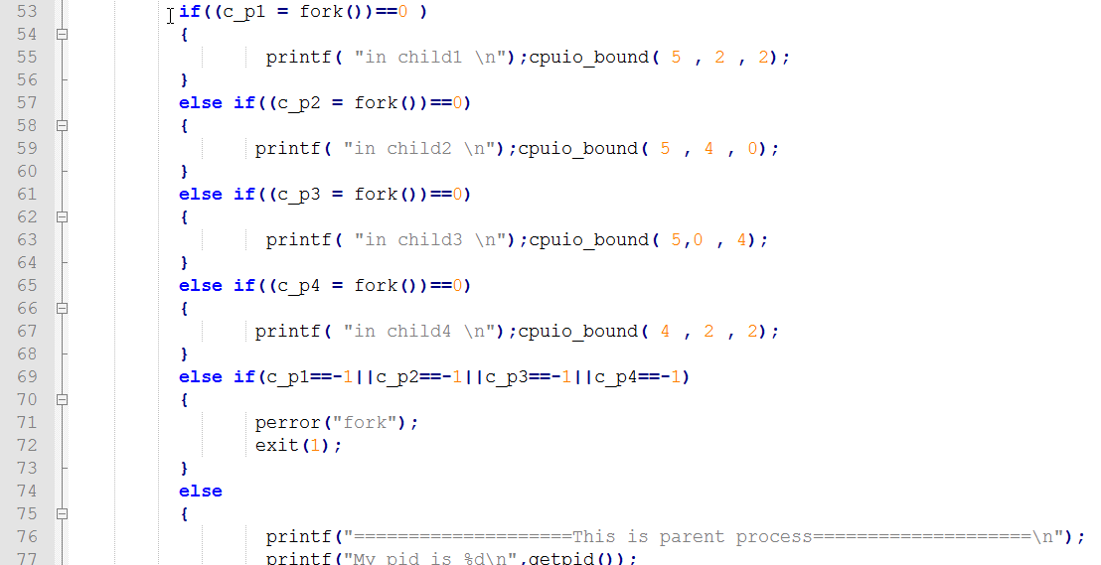

Slide 15
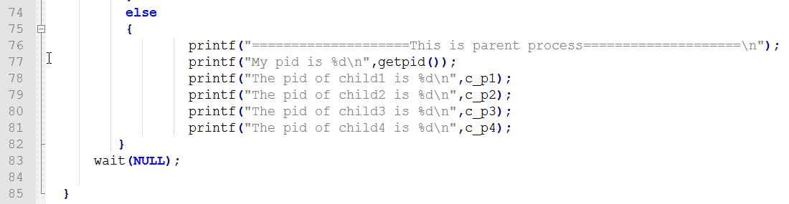

Slide 16
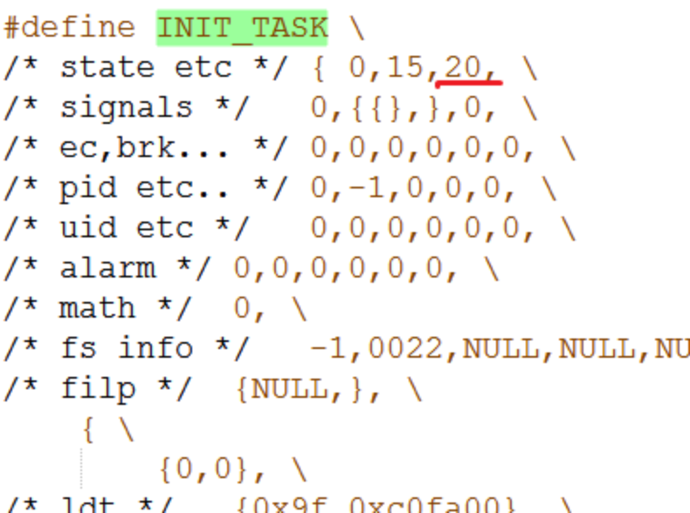
修改时间片
linux-0.11/include/linux/sched.h
时间片的初值就是进程0的priority;当所有的就绪态进程的counter都变成0时算出的新的counter值也等于priority

Slide 17
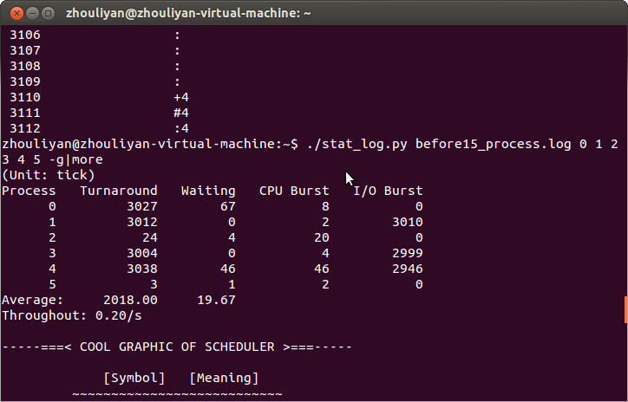
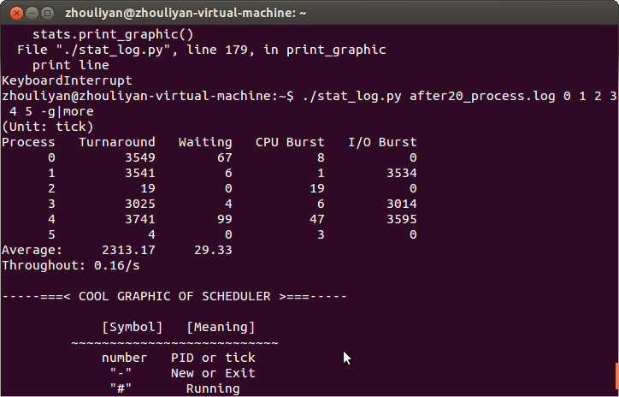
stat_log.py的统计结果
时间片大小为15 时间片大小为20

Slide 18
结果分析
通过对PID为0、1、2、3、4和5的进程统计，可看出这些进程的等待时间、周转时间和运行时间不变或变大了；平均等待时间，平均完成时间增大，吞吐量减小

